Slide 1
Maßnahme A Druckluftrecycling der sonst ins Freie strömenden Abluft
ECO-Spanner
Kammer A
Kammer B
In Zylinderkammer A eingespannte Druckluft (z. B. 6 bar) wird nicht ins Freie “abgeblasen“, sondern mit internem Schaltventil in die Kammer B umgeleitet.
Zur Ausführung der Schliessbewegung wird nur das geringe Druckluftvolumen ergänzt, das die Kolbenstange verdrängt.
‹#›

Slide 2
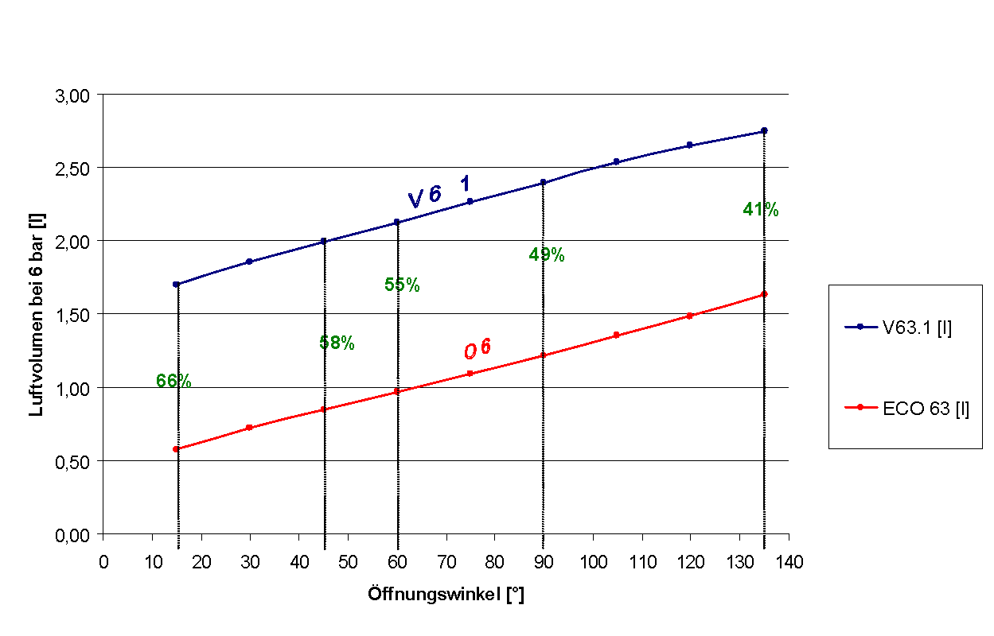
Luftvolumen/ Zyklus in Abhängigkeit vom Öffnungswinkel
‹#›

